Slide 1
САНКТ-ПЕТЕРБУРГСКИЙ ГОСУДАРСТВЕННЫЙ ЭЛЕКТРОТЕХНИЧЕСКИЙ УНИВЕРСИТЕТ «ЛЭТИ»
ИМ. В.И. УЛЬЯНОВА (ЛЕНИНА)
Лабораторная работа №8
Изучение электронной подписи
Студент:_____________Чубан Д.В., группа 1303
Руководитель:________Племянников А.К., доцент каф. ИБ
Санкт-Петербург
2024

Slide 2
Цель и задачи
Цель: Повысить свою квалификацию в знаниях о алгоритмах создания и проверки электронной подписи, алгоритмах генерации ключевых пар.
Задачи:
1. Изучить алгоритм генерации ключевых пар с помощью утилит из CrypTool 1.
2. Изучить процессы создания и проверки электронной подписи с помощью утилит из CrypTool 1.
3. Изучить создание и проверку электронной подписи на основе эллиптических кривых с помощью утилит из CrypTool 1.
4. Изучить демонстрацию процесса подписи в среде PKI с помощью утилит из CrypTool 1.
5. Подписать свой отчет электронной подписью с помощью приложения CrypTool 1 и Adobe Reader.

Slide 3
Генерация ключевых пар
Задание:
1. Перейти к утилите «Digital Signatures/PKI –> PKI/Generate…».
2. Сгенерировать ключевые пары по алгоритмам RSA-2048, DSA-2048, EC-239. Зафиксировать время генерации в таблице.
3. С помощью утилиты «Digital Signatures/PKI –> PKI/Display…» вывести сгенерированный открытый ключ и сохранить соответствующий скриншот.

Slide 4
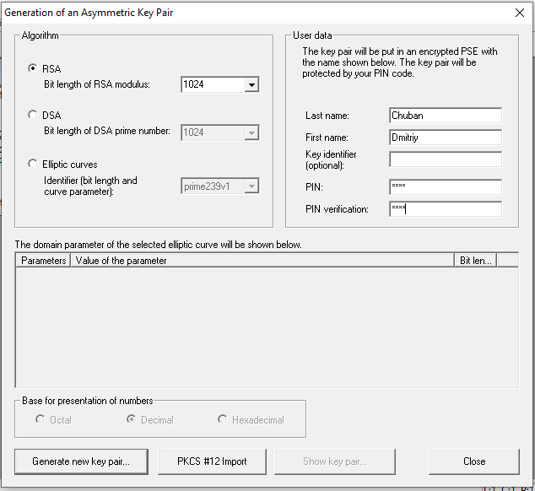
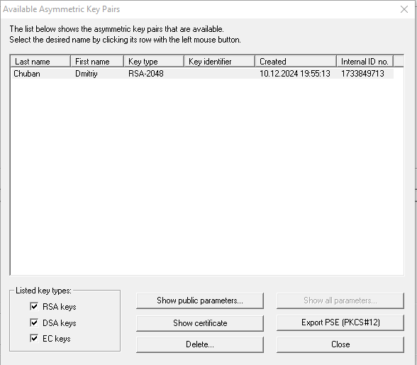
Реализация в CrypTool 1

Slide 5
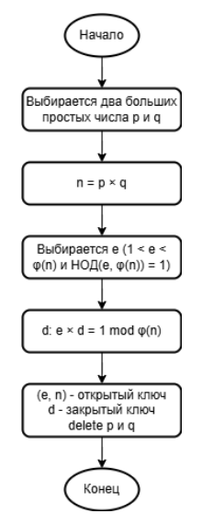
Описание алгоритмов генерации ключевых пар: RSA
Генерация ключевых пар для алгоритма RSA:
1. Выбираются два больших простых числа p и q (держатся в секрете).
2. Вычисление n = p × q.
3. Выбор произвольного e (1 < e < ϕ(n)), взаимно простого с ϕ(n).
4. Вычисление d: e × d = 1 mod ϕ(n).
5. Числа (e, n) – открытый ключ, d – закрытый ключ, p и q уничтожаются.

Slide 6
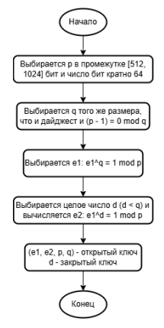
Описание алгоритмов генерации ключевых пар: DSA
Генерация ключевых пар для алгоритма DSA:
1. Выбирается число p: длина – [512, 1024] бит, число бит в p должно быть кратно 64.
2. Выбирается число q, которое имеет тот же размер в битах, что и размер дайджеста используемой хеш-функции (160 бит для SHA-1) и удовлетворяющее условию (p - 1) = 0 mod q.
3. Выбирается e1: e1^q = 1 mod p.
4. Выбирается целое число d < q и вычисляется e2: e1^d = 1 mod p.
5. Числа (e1, e2, p, q) – открытый ключ, d – закрытый ключ.

Slide 7
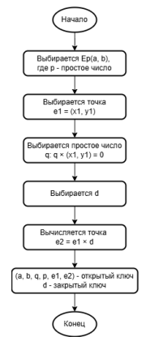
Описание алгоритмов генерации ключевых пар:ECDSA
Генерация ключевых пар для алгоритма ECDSA:
1. Выбирается эллиптическая кривая Ep(a, b), p – простое число.
2. Выбирается точка на кривой e1 = (x1, y1).
3. Выбирается простое число q – порядок одной из циклических подгрупп группы точек эллиптической кривой: q × (x1, y1) = 0.
4. Выбирается закрытый ключ d.
5. Вычисляется точка на кривой e2 = e1 × d. 6. Открытый ключ – (a, b, q, p, e1, e2).

Slide 8

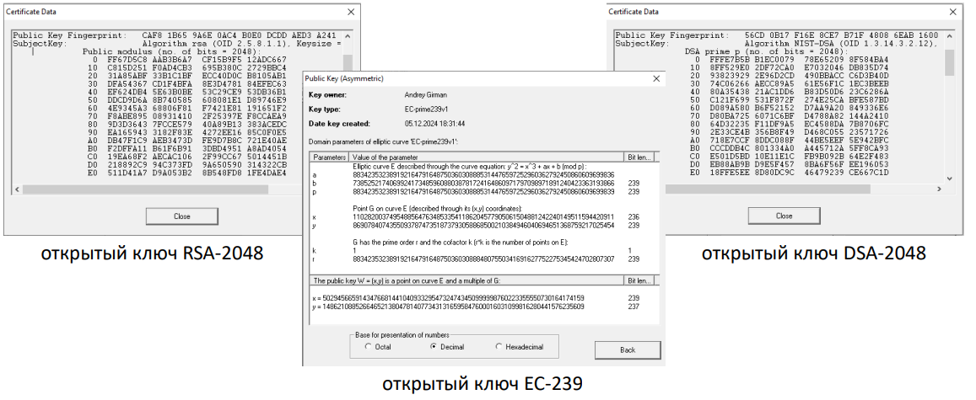
Время генерации

Slide 9
Процессы создания и проверки электронной подписи
Задание
1. Открыть текст не менее 5000 знаков. Перейти к приложению «Digital Signatures/PKI –> Sign Document…»
2. Задать хэш-функцию и другие параметры электронной подписи.
3. Создать подписи, используя закрытые ключи, сгенерированные в предыдущем задании. Зафиксировать время создания электронной подписи для каждого ключа (опция «Display signature time» должна быть включена)
4. Сохранить скриншот любой электронной подписи с помощью приложения «Digital Signatures/PKI –> Extract Signature».
5. Выполнить процедуру проверки любой подписи «Digital Signatures/ PKI –> Verify Signature» для случаев сохранения и нарушения целостности исходного текста. Сохранить скриншоты результатов.

Slide 10
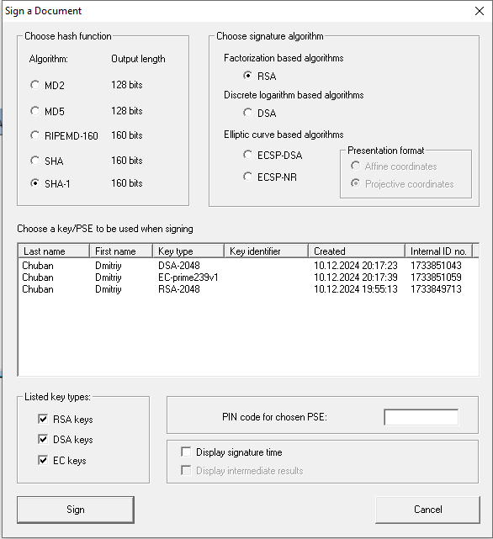
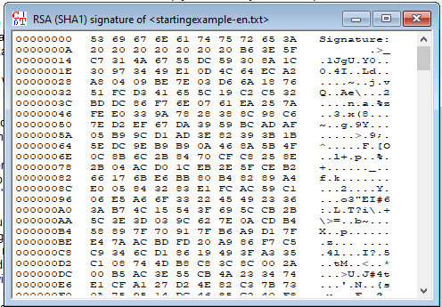
Реализация в CrypTool 1

Slide 11
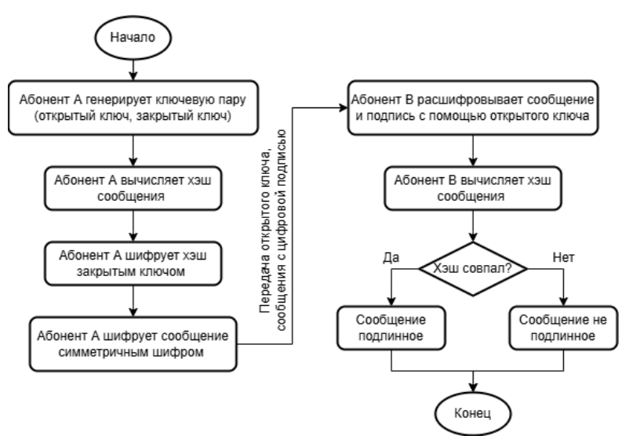
Обобщенная схема создания и проверки электронной подписи

Slide 12
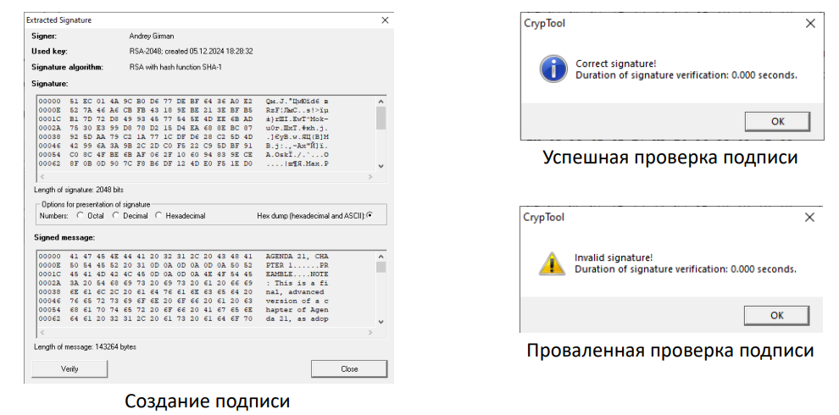
Время создание подписи

Slide 13
Создание и проверка электронной подписи на основе эллиптических кривых
Задание
1. Выполнить процедуру создания подписи «Digital Signatures/PKI – > Sign Document…» алгоритмом ECSP-DSA в пошаговом режиме (Display inter. results = ON). Зафиксировать скриншоты последовательности шагов.
2. Выполнить процедуру проверки подписи ECSP-DSA для случаев сохранения и нарушения целостности исходного текста. Сохранить скриншоты результатов.
3. Проверить лекционный материал по ECDSA, создав и проверив подпись сообщения M (принять M = h(M)) приложением «Indiv.Procedures –> Number Theory… –> Point Addition on EC».

Slide 14
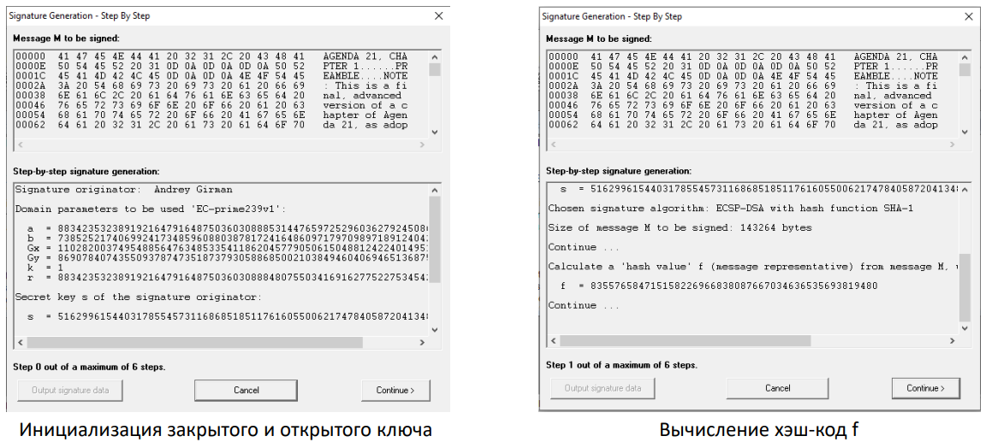
Реализация в CrypTool 1

Slide 15
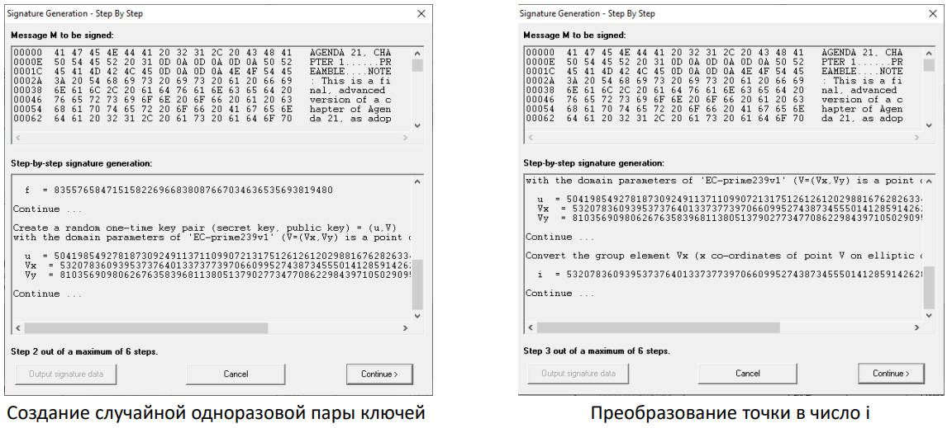
Реализация в CrypTool 1

Slide 16
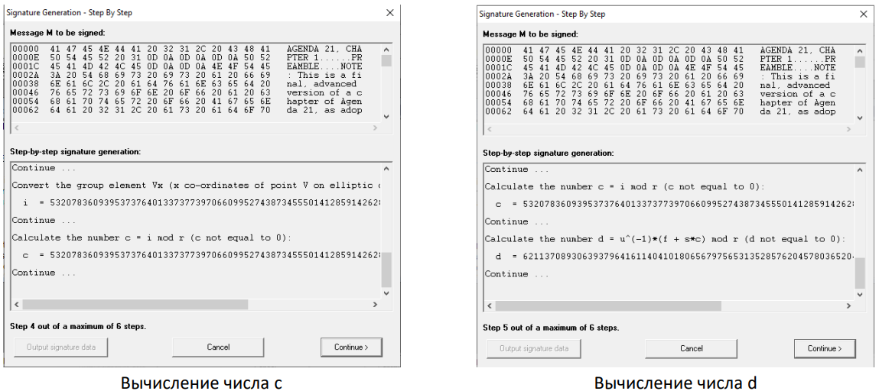
Реализация в CrypTool 1

Slide 17
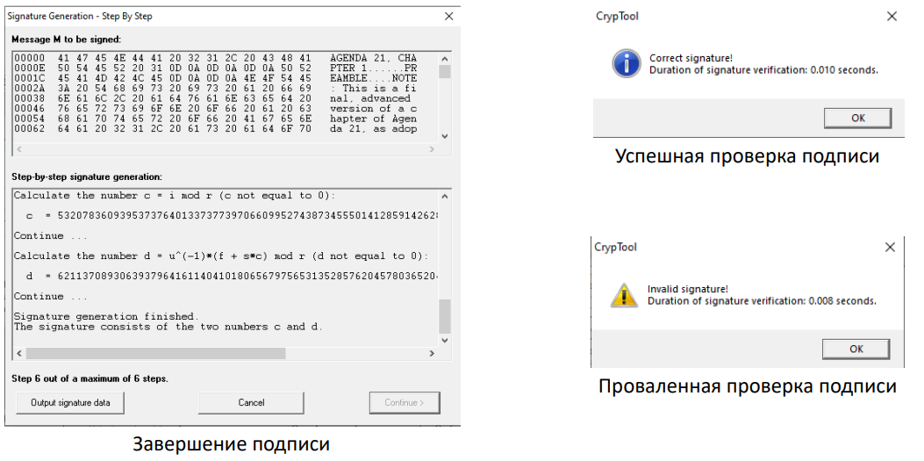
Реализация в CrypTool 1

Slide 18
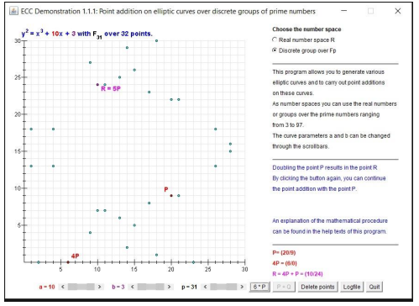
Проверка лекционного материала
Создание открытого и закрытого ключа:
1) Выберем кривую Ep(10, 3), где p = 31;
2) Выберем точку e1 = (20, 9);
3) q = 8, 8 × (20, 9) = O;
4) Пусть d = 4, тогда e2 = d × e1 = (10, 24);
Создание электронной подписи ECDSA:
1) Выберем r = 5
2) P(u, v) = 5 × (20, 9) = (11, 24)
3) Вычислим первую часть подписи: S1 = 11 mod 8 = 3
4) Вычислим вторую часть подписи (пусть h(M) = 42): S2 = (h(M) + d * S1) * r^-1 mod q = (42 + 12) * 5^-1 mod 8 = 6
Проверка электронной подписи ECDSA:
1) Вычисление промежуточных результатов A и B: A = h(M) * S2^-1 mod q = 7 B = S2^-1 * S1 mod q = 3
2) T(x, y) = A * e1 + B * e2 = (19, 24)
3) V = 19 mod 8 = S1 – всё корректно

Slide 19
Демонстрация процесса подписи в среде PKI
Задание
1. Запустить демонстрационную утилиту «Digital Signatures/PKI –> Signature Demonstration…».
2. Получить сертификат ключа проверки электронной подписи (открытого ключа) на ранее сгенерированную ключевую пару RSA-2048.
3. Выполнить и сохранить скриншоты всех этапов создания электронной подписи документа.
4. Сохранить скриншот полученного сертификата ключа проверки этой электронной подписи.

Slide 20
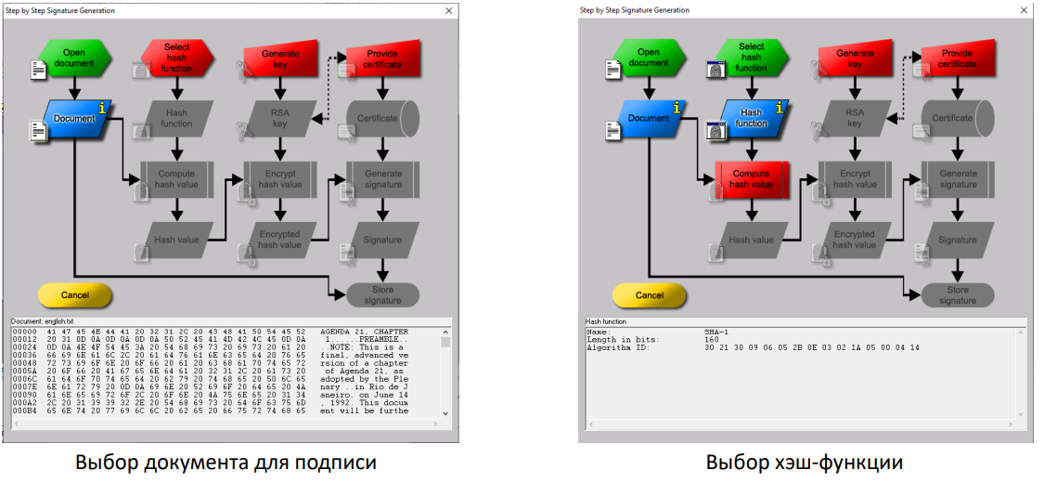
Реализация в CrypTool 1

Slide 21
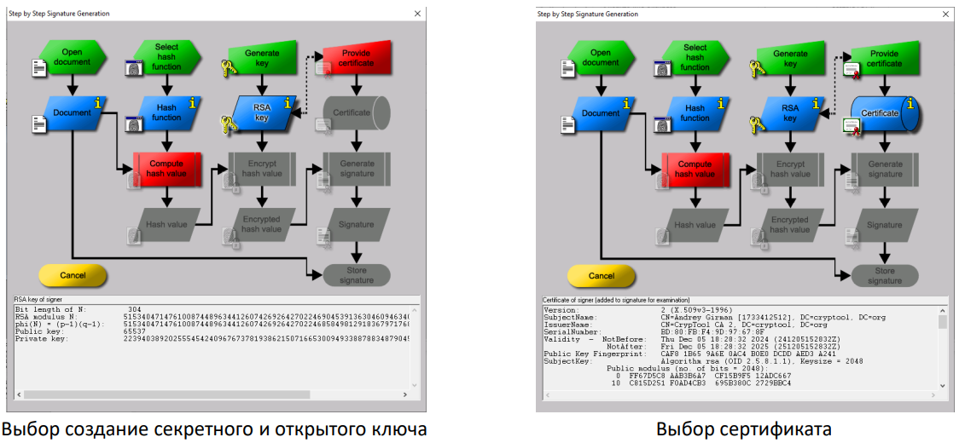
Реализация в CrypTool 1

Slide 22
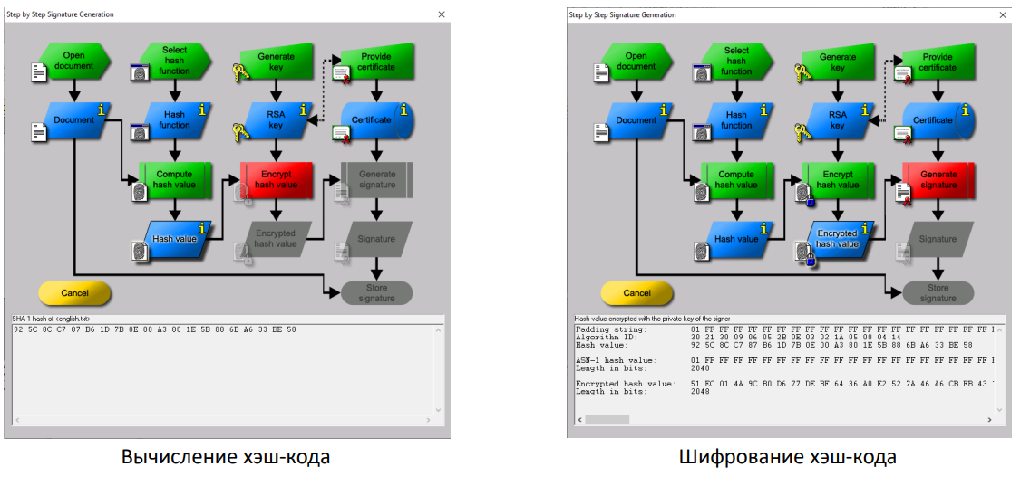
Реализация в CrypTool 1

Slide 23
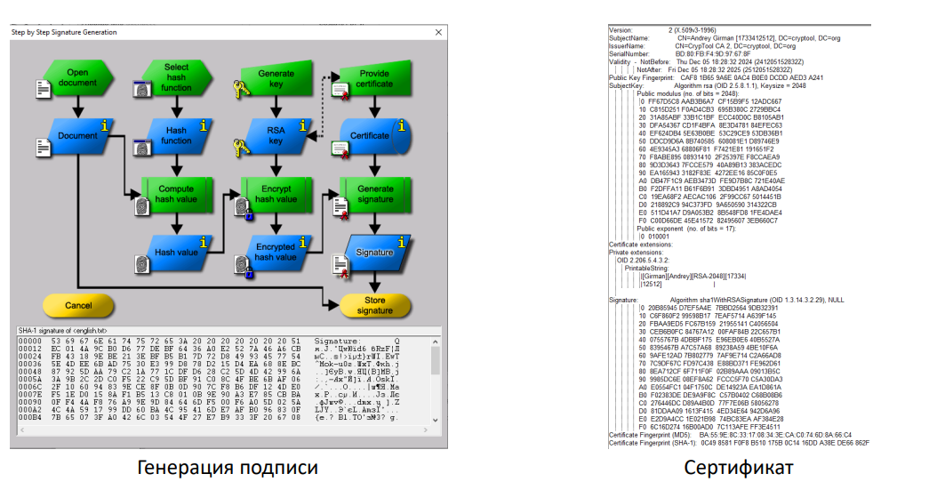
Реализация в CrypTool 1

Slide 24
Подписание своего отчета
Задание
1. Сконвертировать отчет в формат pdf.
2. Экспортировать ранее созданный сертификат ключевой пары RSA «Digital Signatures/PKI –> PKI/Generate… –> Export PSE(#PKCS12)».
3. Открыть pdf-версию отчета и попытаться подписать с использованием этого сертификата.
4. Создать собственный самоподписанный сертификат в среде Adobe Reader и использовать его для подписи отчета.
5. Сохранить скриншоты свойств подписи и сертификата.
6. Внести изменения (маркеры, комментарии) в отчет и проверить подпись.

Slide 25
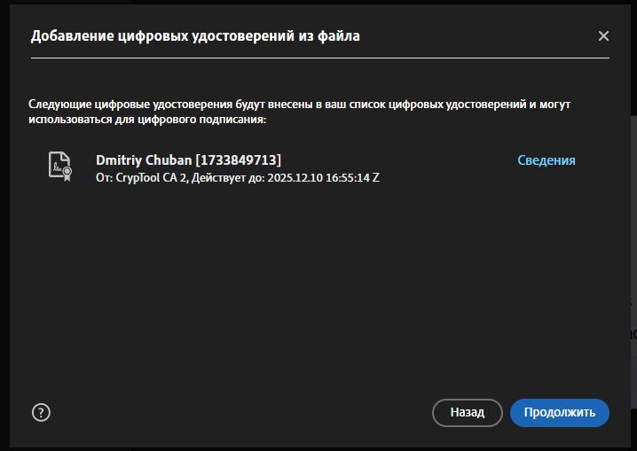
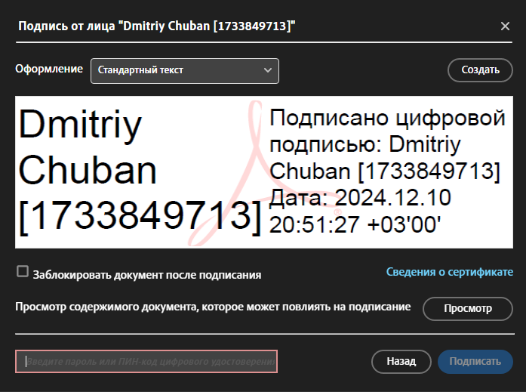
Подписание отчета

Slide 26
Заключение
Изучены алгоритмы генерации пар ключей RSA-2048, DSA-2048 и EC-239, где самым быстрым оказался алгоритм EC-239, потому что он использует эллиптические кривые, которые обеспечивают высокий уровень безопасности при значительно меньшем размере ключа по сравнению с RSA и DSA.
Изучен процесс создания и проверки электронной подписи, а также созданы три разных подписи (RSA-2048, DSA-2048 и EC-239) и было выявлено, что создание подписи с помощью RSA-2048 заняло больше времени, чем с DSA-2048 и EC-239.
Изучен создание и проверку электронной подписи на основе эллиптических кривых, а также проведены ручные расчёты результаты которых, совпали с лекционным материалом.
Изучена демонстрация процесса подписи в среде PKI, а также рассмотрена структура сертификата ключа проверки электронной подписи на ранее сгенерированную ключевую пару.
Подписан отчет электронной подписью с помощью приложения CrypTool 1, Adobe Reader и сертификата полученного ранее.

